Slide 1
METODY VÝZKUMU II kvalitativní výzkum doc. PhDr. Irena Reifová, PhD Mgr. Hana Řičicová LS2023/2024

Slide 2
Hledáme poklad:
Vzorce a pravidelnost
v datech

Slide 3
Co si dnes řekneme?
postup při zpracovávání dat v TA a GT
zajištění pravděpodobnosti, koherence a zakotvení v datech
identifikace vzorců a opakujících se struktur
porozumění kritériím kvality
kritéria a techniky „kvalitní“ kvalitativní analýzy

Slide 4
Vztah mezi psaním a analýzou
kvalitativní výzkum je „psaním příběhu“
nyní už máme ucelenou představu o souboru dat díky transkripci, pročítání a kódování
vše, co jsme dosud dělali, byla zatím jen příprava na analytickou práci
destilace témat, aby zbyl dominantní obraz vzorců poskytující odpověď na výzkumné otázky

Slide 5
Vyvíjení analýzy
uspořádat data do vzorců
interpretovat datové vzorce
vyprávět příběh
analýza není jen parafrázování odpovědí
rovnováha mezi datovými výňatky, analytickým vyprávěním a interpretací
pozor na bombardování daty
výzkumnice mluví za data, ne data za sebe
umění a) nechat věci jít, b) pojmenovávat vzorce
použití literatury k prohloubení vlastní analýzy

Slide 6
Vyvíjení analýzy v TA a GT
TA = vyprávění příběhu o datech
TA postupně rozebírá témata
GT = rozvíjení vysvětlení na základě dat
GT užitečná pro vysvětlení procesu nebo průběhu problému
GT je vždy odvozená z dat a obsahuje interpretace analytika

Slide 7
Vyvíjení analýzy
dobrá analýza
špatná analýza
je deskriptivní, interpretační a poučená
zasazuje údaje do širšího společenského kontextu
klade důraz na systematický a důkladný analytický proces
poskytuje každému tématu jasný zastřešující koncept
vysvětluje, proč jsou údaje zajímavé, důležité a významné
odpovídá na výzkumné otázky
nechává data mluvit za sebe
pouze parafrázuje odpovědi
je v rozporu s teoretickými rámci
je nekonzistentní
je příliš repetitivní
vykazuje nesoulad mezi daty a analytickými komentáři
neodpovídá na výzkumné otázky

Slide 8
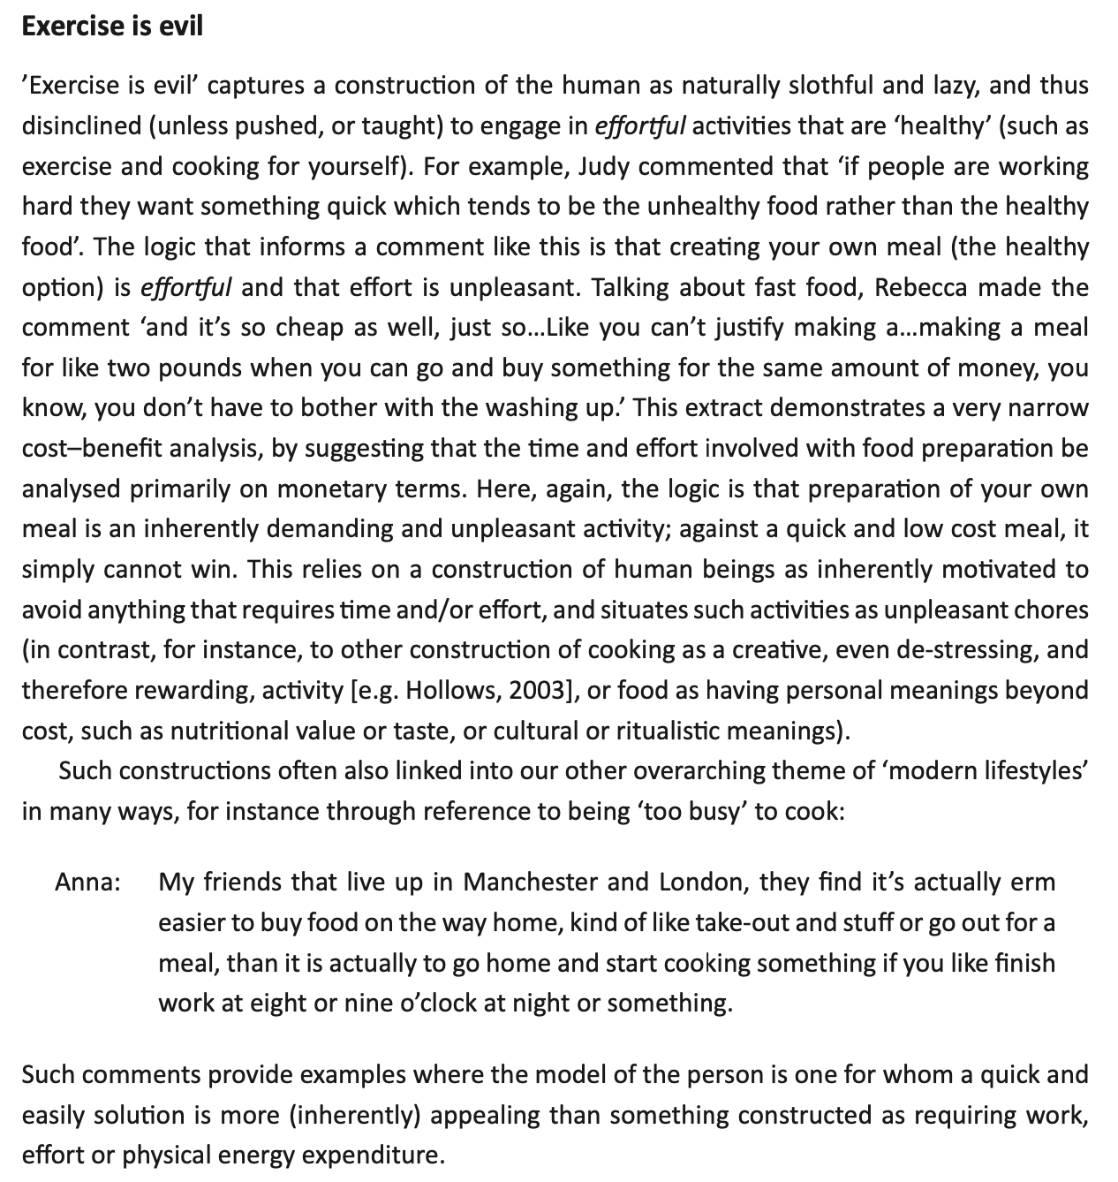
pojmenování
shrnutí a interpretace
využití literatury
výňatek z dat
komentář

Slide 9
Vyvíjení analýzy: ještě jednou…
konkrétní postupy v TA a GT
analýza není pouhým shrnutím, přebásněním nebo parafrázováním výpovědí
všímáme si jevů ukrytých za dominantními nastolenými rámci, nevnucujeme jevům významy, dáváme si pozor na vlastní biasy

Slide 10
Co je tedy dobrá kvalitativní analýza?
na hodnocení kvalitativní analýzy nelze zcela uplatnit kvantitativní měřítka
reliabilita? validita? přenositelnost? zobecnitelnost?
member checking, triangulace, TRANSPARENTNOST !!!
různé ověřovací techniky v kvalitativním výzkumu spíše prohloubí naši znalost, ale většinou nedodají „přesnější“ výsledky

Slide 11
Co je tedy dobrá kvalitativní analýza?
otevřené a flexibilní principy pro kvalitativní analýzu (Yardley, 2008)
citlivost ke kontextu
odhodlání a důslednost
transparentnost a koherence
dopady a význam

Slide 12
Shrnutí a otázky
postup při zpracovávání dat
zajištění pravděpodobnosti, koherence
a zakotvení v datech
identifikace vzorců a opakujících se struktur
porozumění kritériím kvality
kritéria a techniky „kvalitní“ kvalitativní analýzy

Slide 13
DĚKUJEME ZA POZORNOST
A ZA CELÝ SEMESTR ❤️‍🩹🫶

